Slide 1
Fritid
VGS

Slide 2
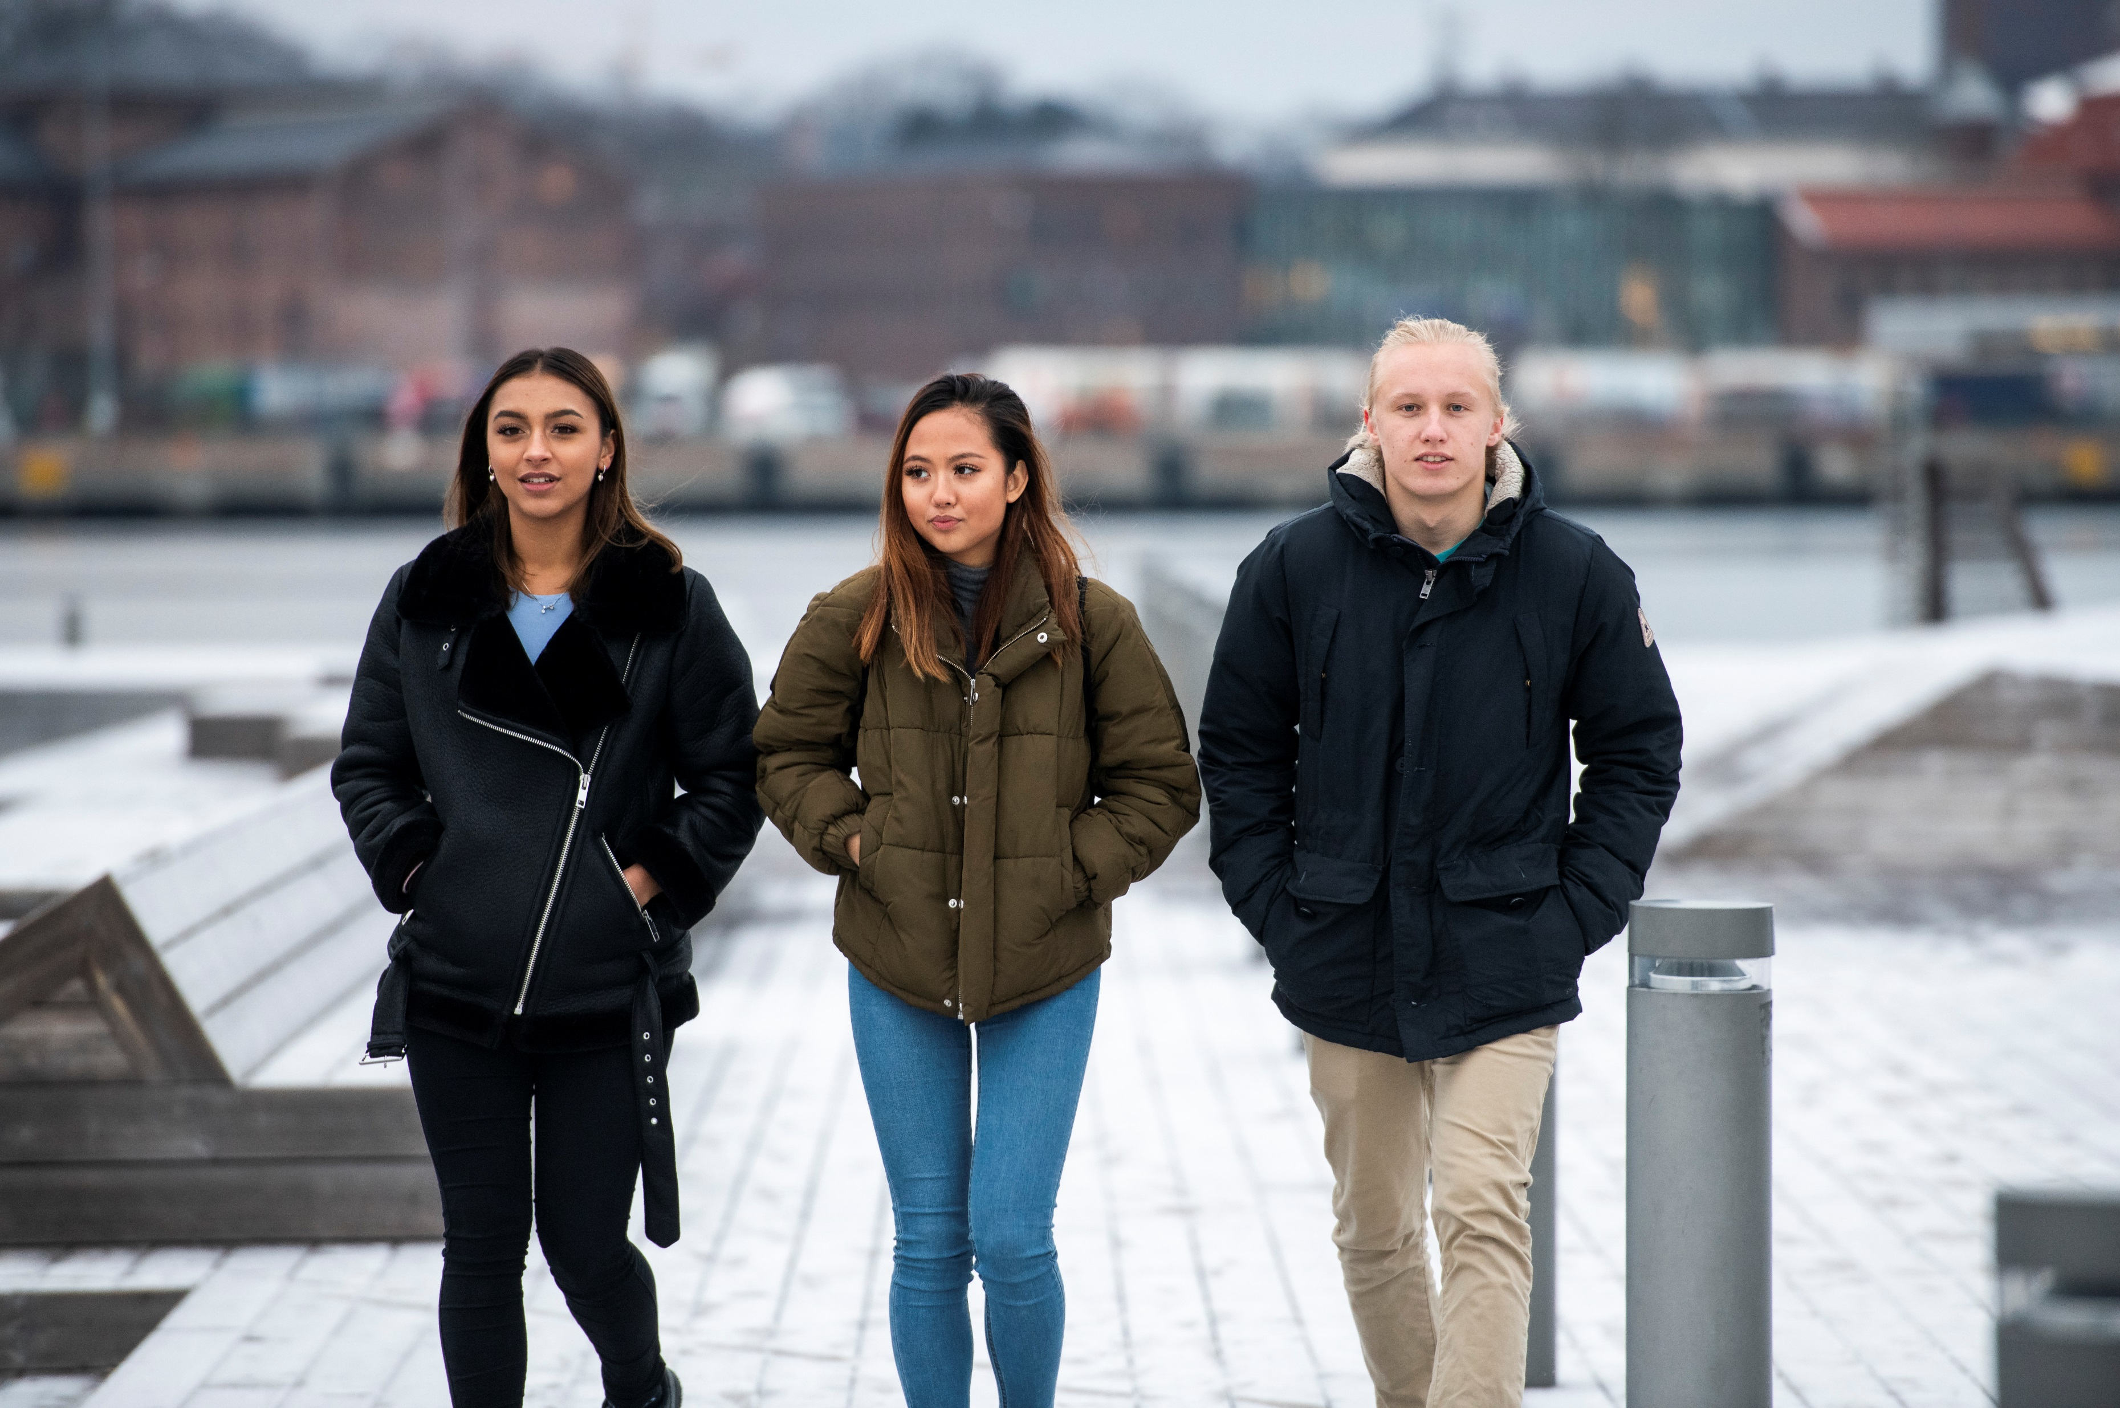
Standardrapport kjønn
FAKTA OM UNDERSØKELSEN:
VGS
Tidspunkt: Uke 4 - 8
Antall elever: 458
Antall svar: 342
Svarprosent: 75 %
Ungdata-undersøkelsen 2024 i Kvam kommune
Foto: Skjalg Bøhmer Vold

Slide 3
Faste fritidsaktiviteter
Er du, eller har du tidligere vært, med i noen organisasjoner, klubber, lag eller foreninger etter at du fylte 10 år?
Antall svar 330

Slide 4
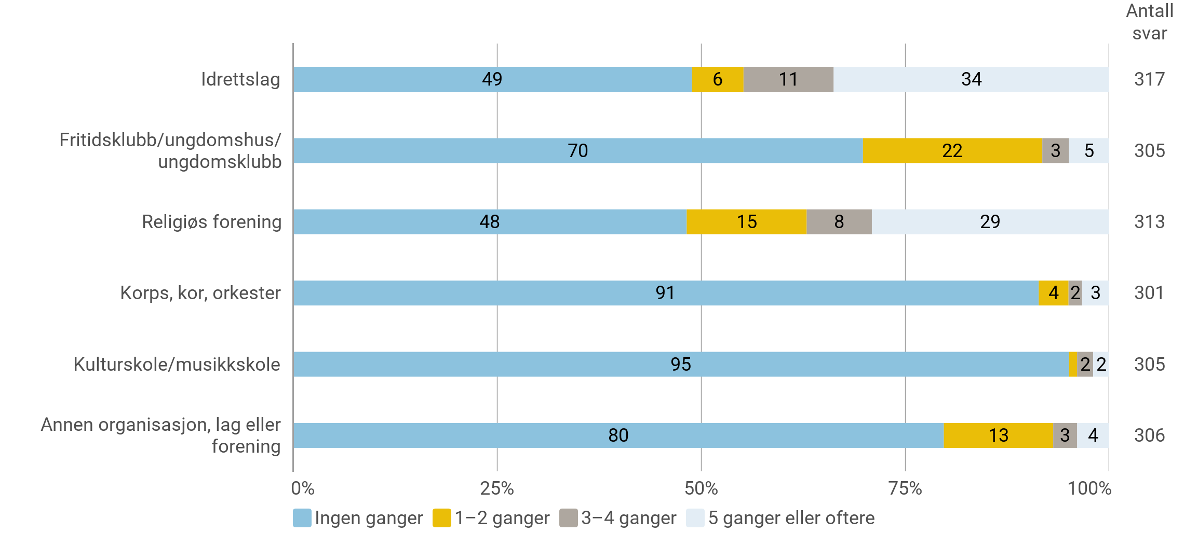
Faste fritidsaktiviteter
Hvor mange ganger den siste måneden har du vært med på aktiviteter, møter eller øvelser i følgende organisasjoner, klubber eller lag?

Slide 5
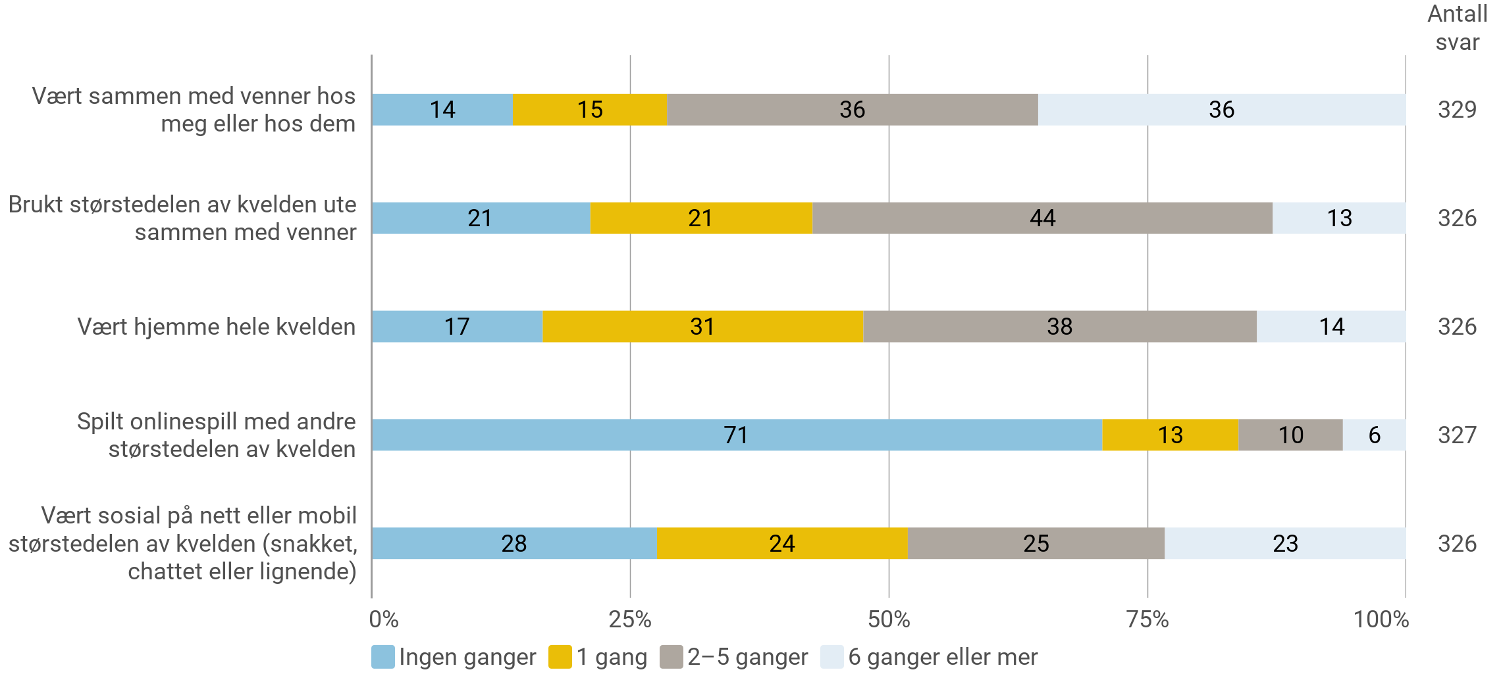
Fritidsaktiviteter
Her blir det nevnt en del aktiviteter som du kan bruke fritida di til. Tenk tilbake på den siste uka (de siste 7 dagene). Hvor mange ganger har du …

Slide 6
Fysisk aktivitet og trening
Hvor ofte er du så fysisk aktiv at du blir andpusten eller svett?
Antall svar 326

Slide 7
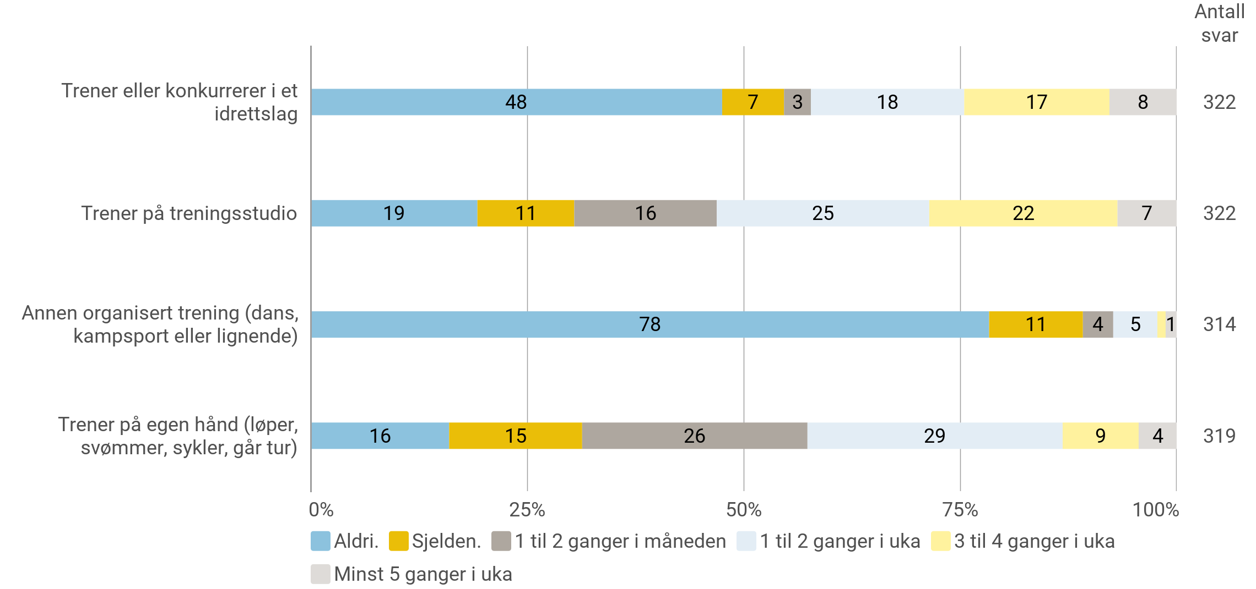
Fysisk aktivitet og trening
Hvor ofte trener du eller driver du med følgende aktiviteter?

Slide 8
Fysisk aktivitet og trening
Har du noen gang vært med i et idrettslag eller i en idrettsklubb?
Antall svar 66

Slide 9
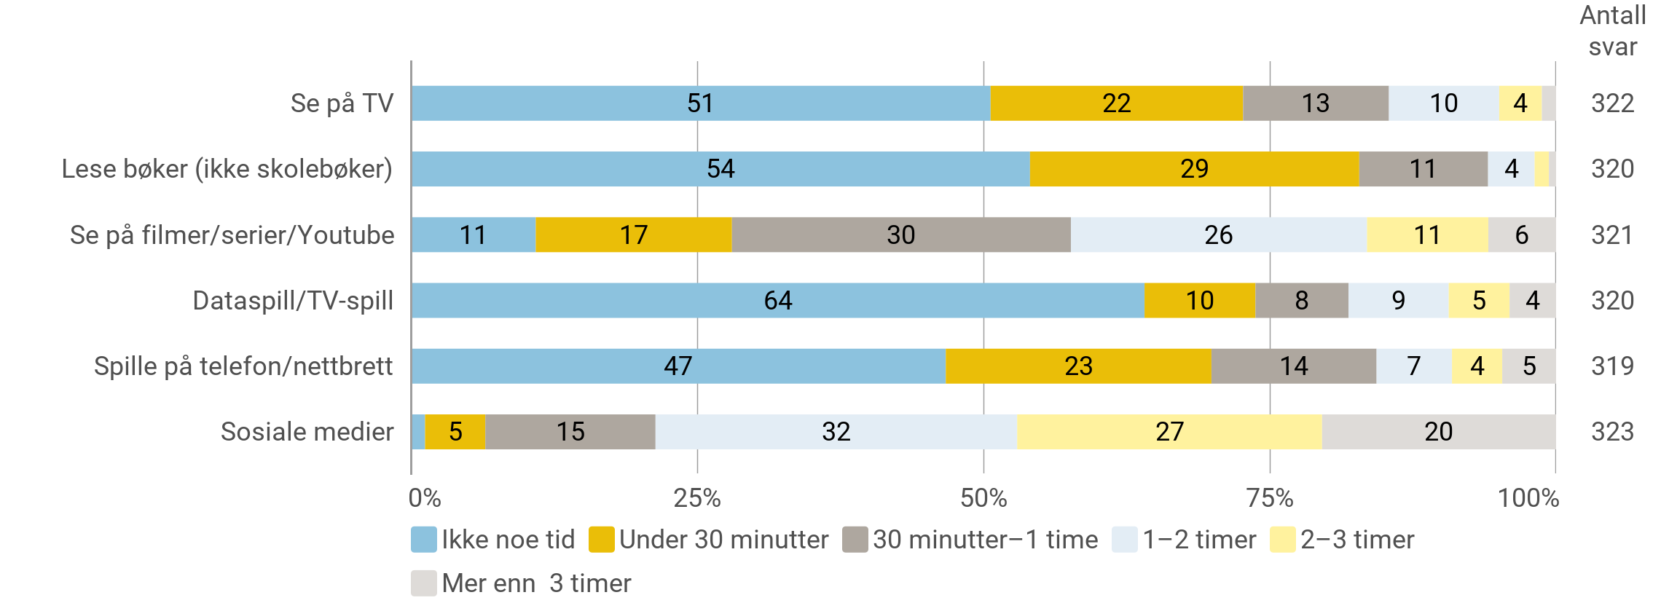
Medier
Tenk på en gjennomsnittsdag. Hvor lang tid bruker du på følgende:

Slide 10
Medier
Utenom skolen, hvor lang tid bruker du vanligvis på aktiviteter foran en skjerm (TV, data, nettbrett, mobil) i løpet av en dag?
Antall svar 322

Slide 11
Faste fritidsaktiviteter
Er du, eller har du tidligere vært, med i noen organisasjoner, klubber, lag eller foreninger etter at du fylte 10 år?
Antall svar 330

Slide 12
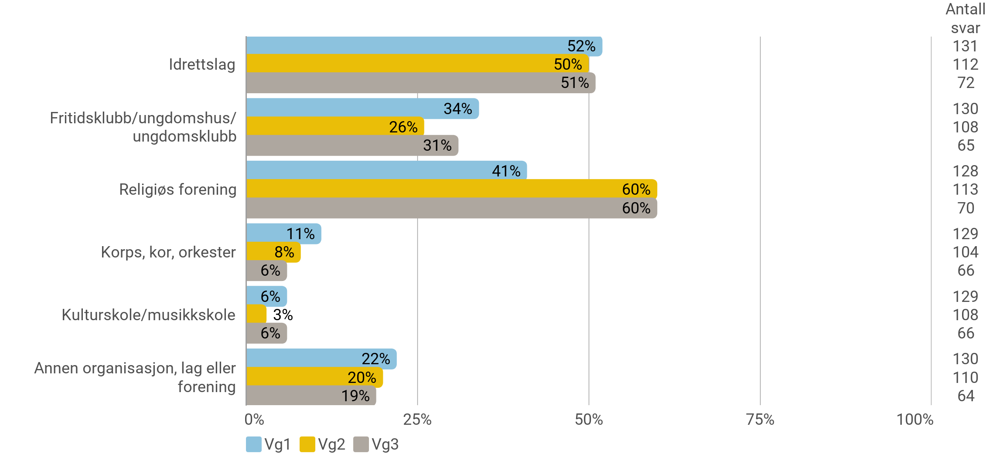
Faste fritidsaktiviteter
Hvor mange ganger den siste måneden har du vært med på aktiviteter, møter eller øvelser i følgende organisasjoner, klubber eller lag? (Prosentandel som har svart '1 gang' eller fler)

Slide 13
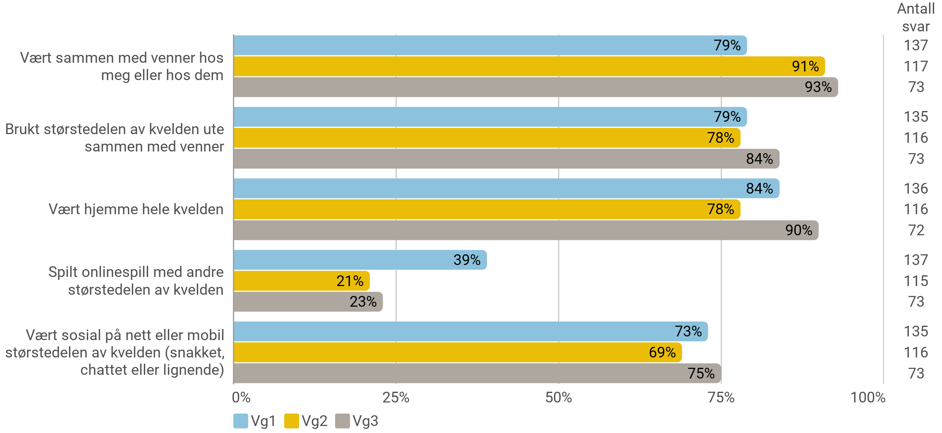
Fritidsaktiviteter
Her blir det nevnt en del aktiviteter som du kan bruke fritida di til. Tenk tilbake på den siste uka (de siste 7 dagene). Hvor mange ganger har du … (Prosentandel som har svart '1 gang' eller fler)

Slide 14
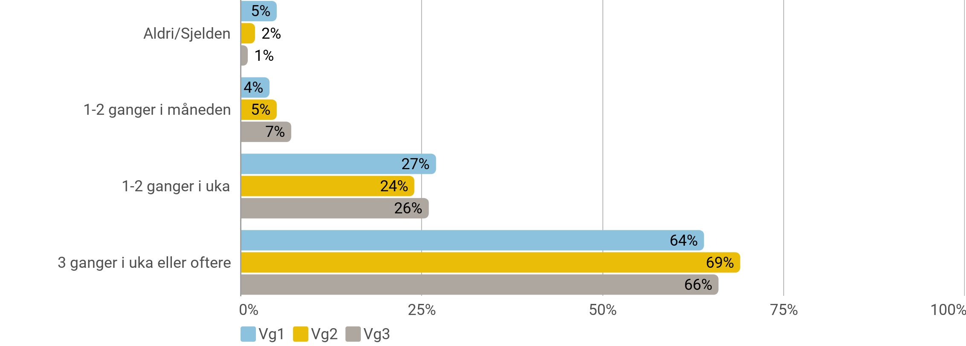
Fysisk aktivitet og trening
Hvor ofte er du så fysisk aktiv at du blir andpusten eller svett?
Antall svar 326

Slide 15
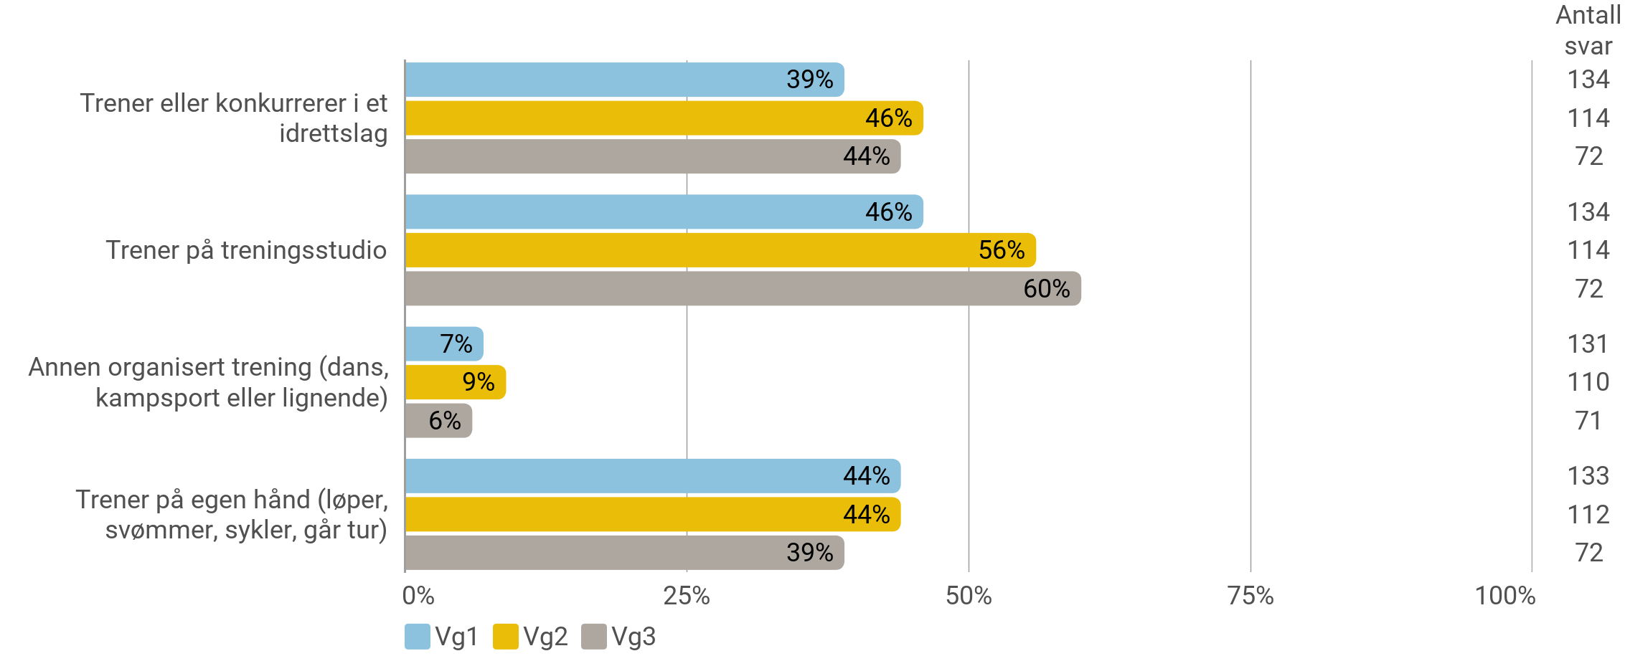
Fysisk aktivitet og trening
Hvor ofte trener du eller driver du med følgende aktiviteter? (Prosentandel som har som har svart 'én gang i uka' eller oftere)

Slide 16
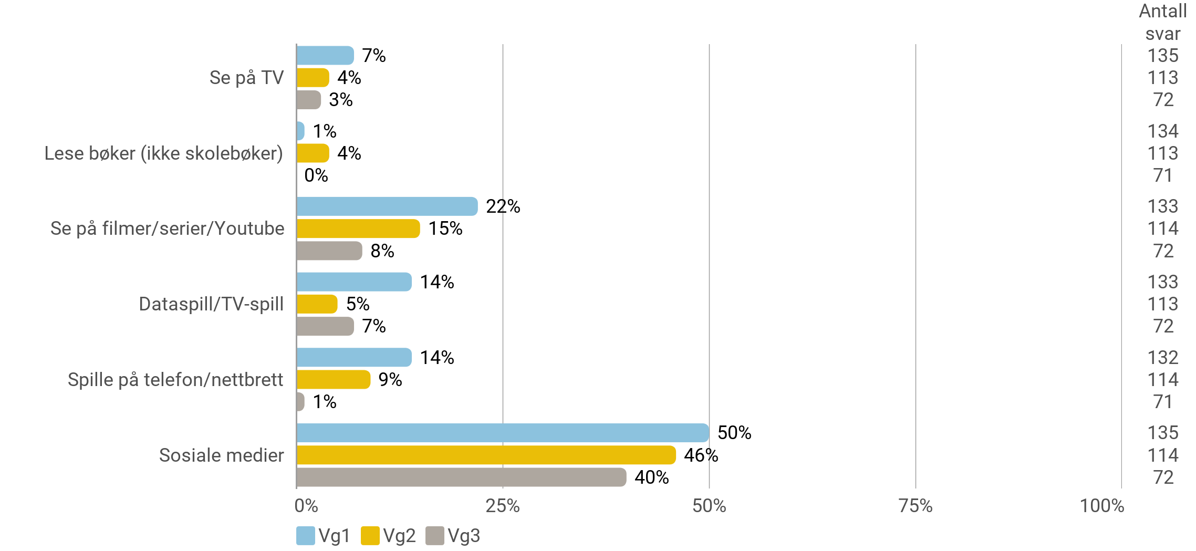
Medier
Tenk på en gjennomsnittsdag. Hvor lang tid bruker du på følgende: (Prosentandel som har svart '2-3 timer' eller fler)

Slide 17
Medier
Utenom skolen, hvor lang tid bruker du vanligvis på aktiviteter foran en skjerm (TV, data, nettbrett, mobil) i løpet av en dag? (Prosentandel som har svart '2-3 timer' eller fler)

Slide 18
Faste fritidsaktiviteter
Er du, eller har du tidligere vært, med i noen organisasjoner, klubber, lag eller foreninger etter at du fylte 10 år?
Antall svar 330

Slide 19
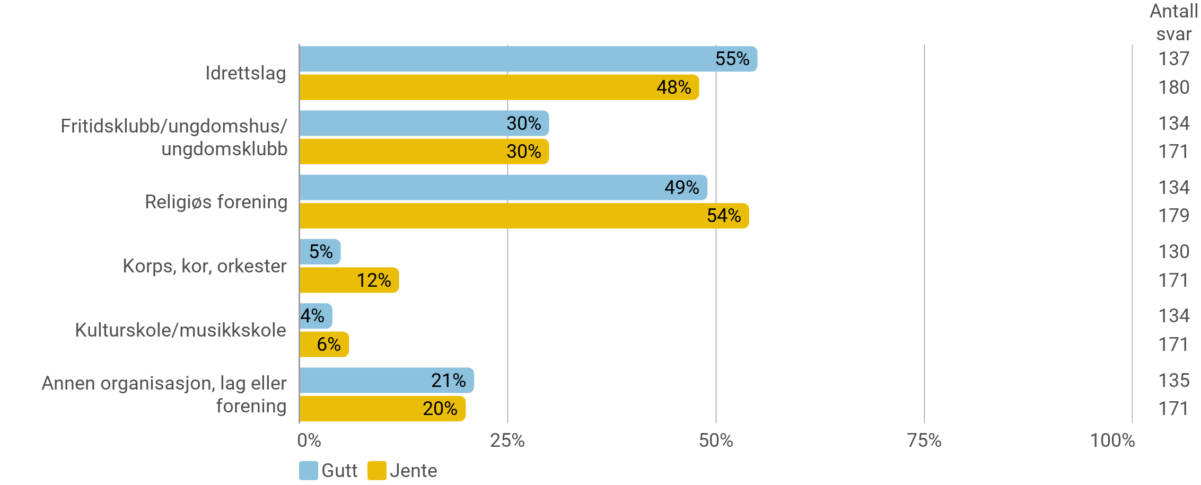
Faste fritidsaktiviteter
Hvor mange ganger den siste måneden har du vært med på aktiviteter, møter eller øvelser i følgende organisasjoner, klubber eller lag? (Prosentandel som har svart '1 gang' eller fler)

Slide 20
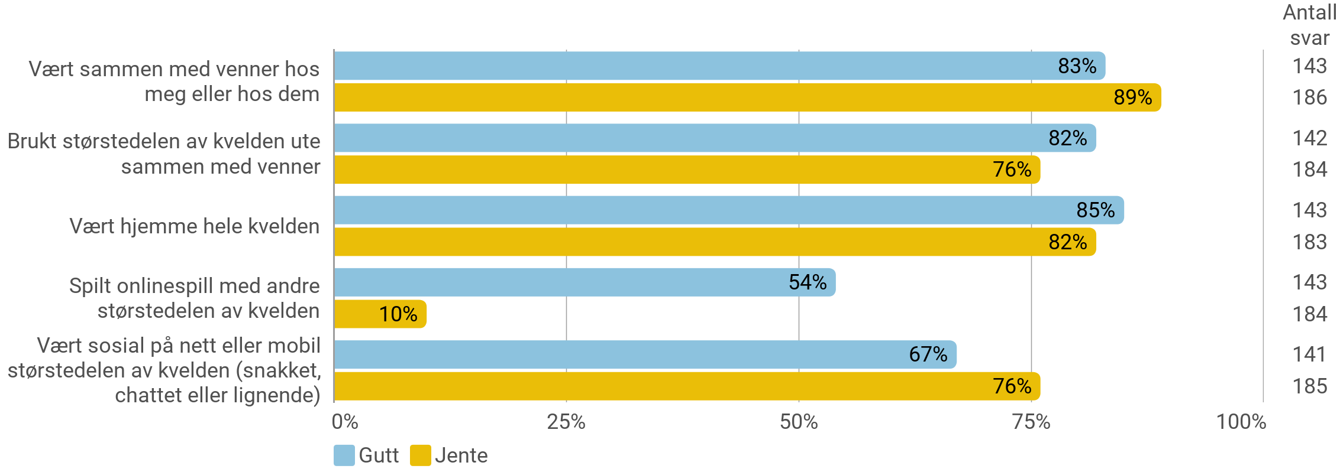
Fritidsaktiviteter
Her blir det nevnt en del aktiviteter som du kan bruke fritida di til. Tenk tilbake på den siste uka (de siste 7 dagene). Hvor mange ganger har du … (Prosentandel som har svart '1 gang' eller fler)

Slide 21
Fysisk aktivitet og trening
Hvor ofte er du så fysisk aktiv at du blir andpusten eller svett?
Antall svar 326

Slide 22
Fysisk aktivitet og trening
Hvor ofte trener du eller driver du med følgende aktiviteter? (Prosentandel som har som har svart 'én gang i uka' eller oftere)

Slide 23
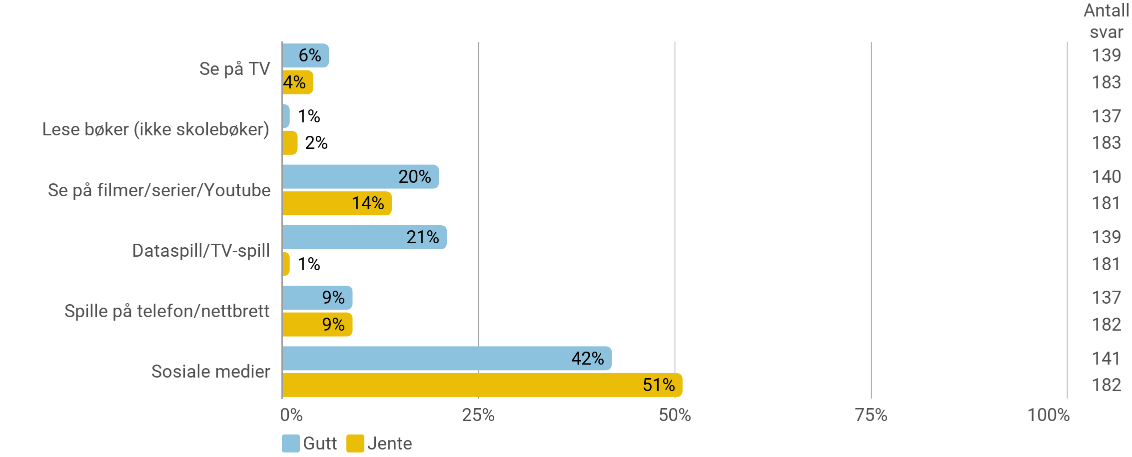
Medier
Tenk på en gjennomsnittsdag. Hvor lang tid bruker du på følgende: (Prosentandel som har svart '2-3 timer' eller fler)

Slide 24
Medier
Utenom skolen, hvor lang tid bruker du vanligvis på aktiviteter foran en skjerm (TV, data, nettbrett, mobil) i løpet av en dag? (Prosentandel som har svart '2-3 timer' eller fler)

